Slide 1
错题重做
2024年04月11日错题重做

Slide 2
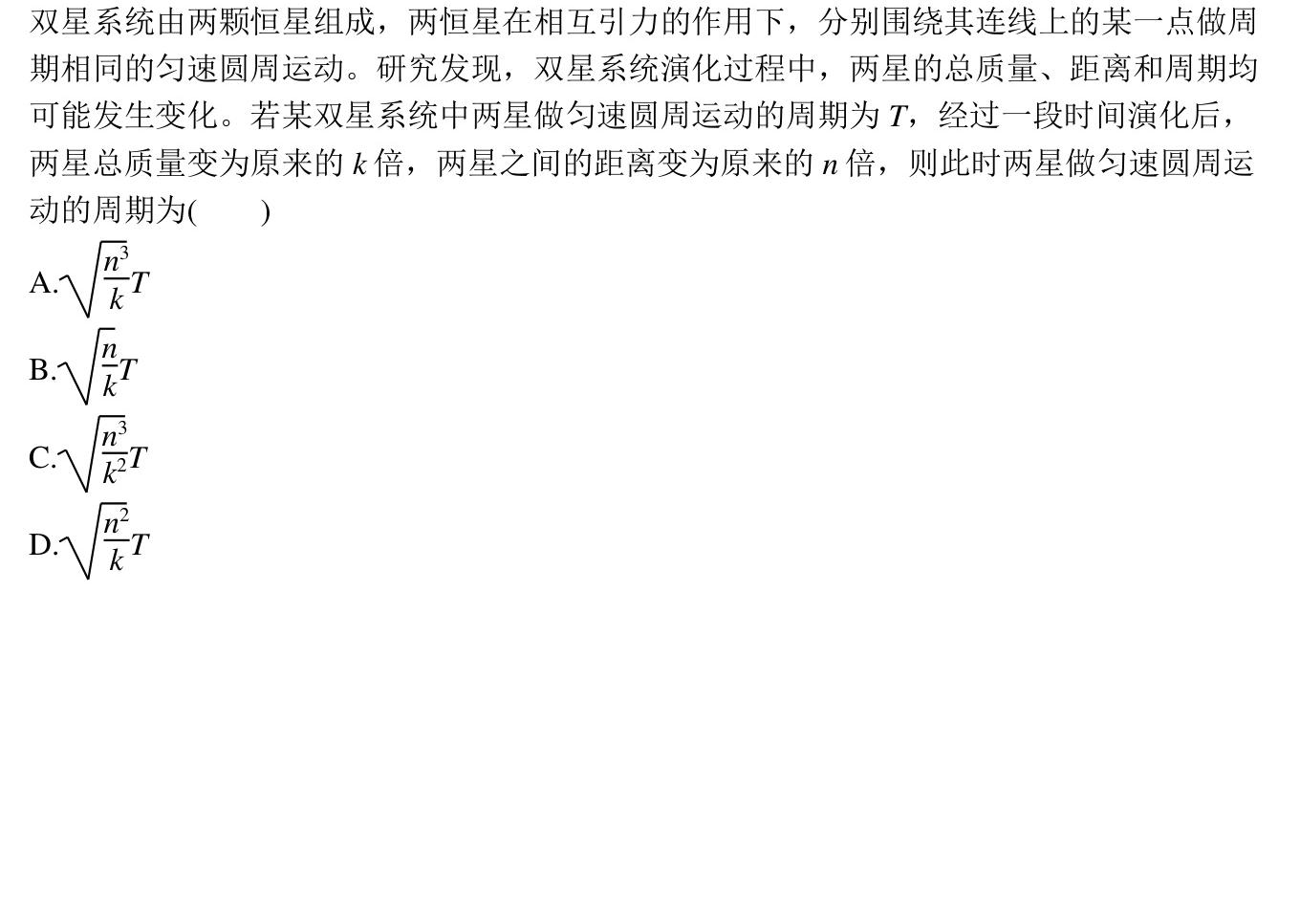
第1题,题目来源:必修2第7章专题10第2课时第7题/题库编号:2023127Z102KK7

Slide 3
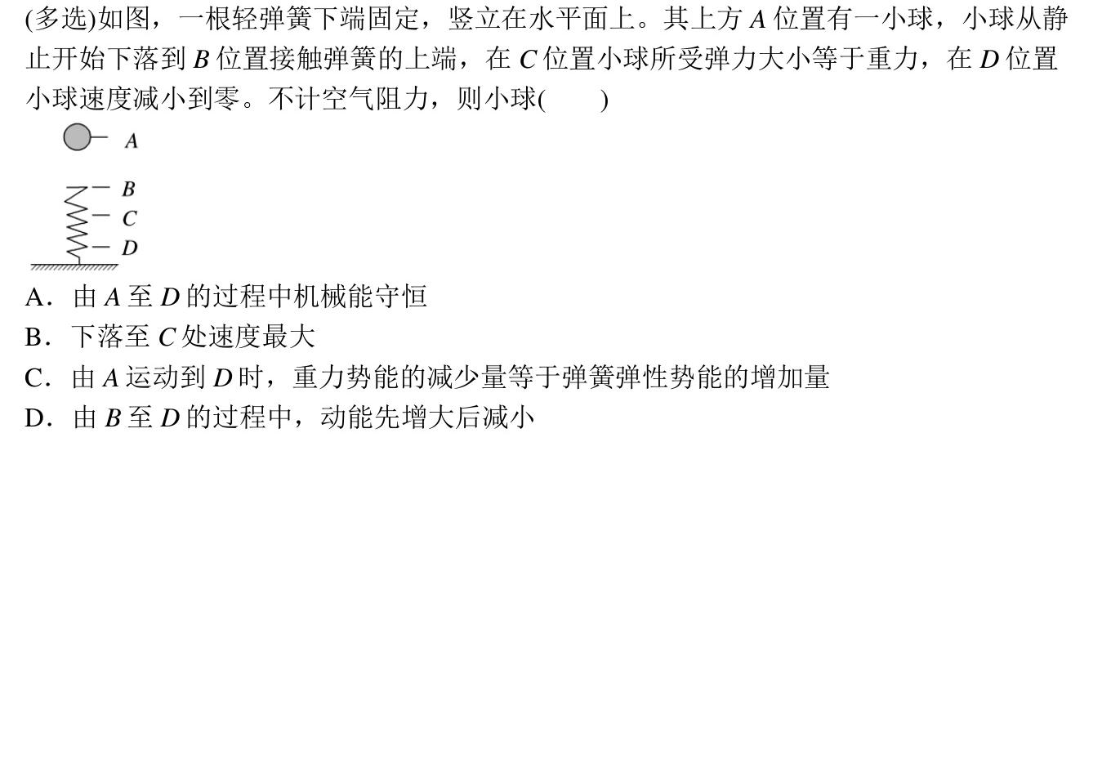
第2题,题目来源:必修2第8章第4节第7题/题库编号:20231284K7

Slide 4
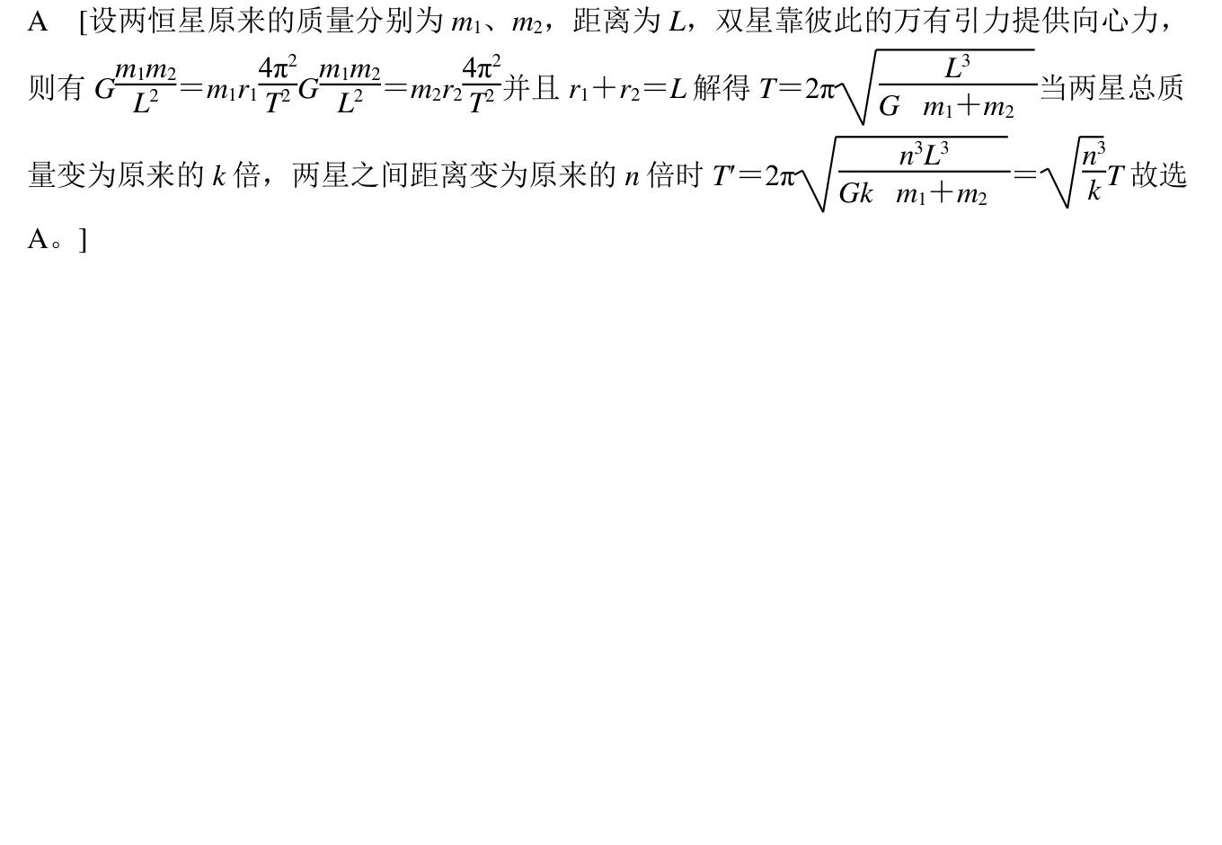
第1题答案
题目来源:必修2第7章专题10第2课时第7题/题库编号:A2023127Z102KK7

Slide 5
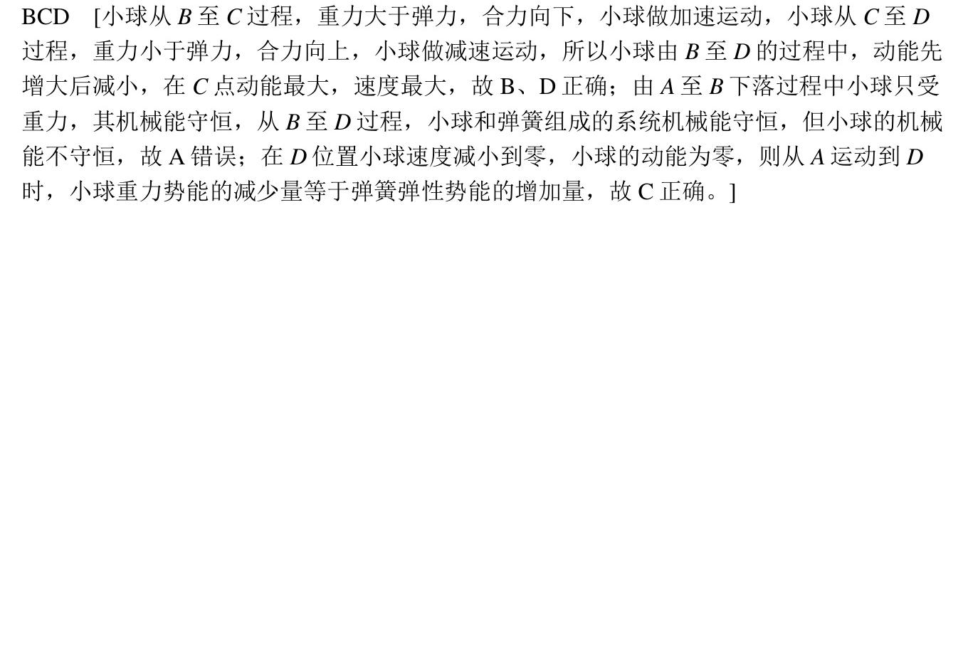
第2题答案
题目来源:必修2第8章第4节第7题/题库编号:A20231284K7

Slide 6
1 A 2 BCD

